Slide 1
Deep learning
Flower Images Classification with CNNs and Transfer Learning
Σωτηρίου Σταύρος (MTN2216)

Slide 2
Εισαγωγή
Τα λουλούδια είναι σε αφθονία στην καθημερινότητα και στον κόσμο γύρω μας
Η αναγνώριση του είδους τους από τα εξωτερικά χαρακτηριστικά τους, εκτός των πολύ συνηθισμένων, είναι δύσκολο επίτευγμα ακόμα και για γνώστες του αντικειμένου
Με την πρόοδο στους τομείς του computer vision και deep learning και αυτό το task μπορεί να επιλυθεί ικανοποιητικά από μηχανές
Χρήση Convolutional Neural Networks (CNNs) και εκπαίδευση σε δεδομένα με πολλές εικόνες

Slide 3
Στόχος και Δεδομένα
Εκπαίδευση και βελτιστοποίηση CNN στο αρχικό dataset, από Kaggle: https://www.kaggle.com/datasets/alenic/flower-classification-512-png
Επιλογή του καλύτερου μοντέλου και μεταφορά του (transfer learning) για εφαρμογή στο δεύτερο dataset, επίσης από το Kaggle: https://www.kaggle.com/datasets/phucthaiv02/flower-image-dataset

Slide 4
Εκτέλεση και Βιβλιοθήκες
Απαραίτητη η χρήση GPU για μεταχείριση των dataset εικόνων. Επιλέχθηκε η native δυνατότητα που παρέχει το Kaggle, αφού και τα δύο dataset είναι από αυτό. Ο κώδικας μοιράστηκε σε δύο jupyter notebooks
Tensorflow: Βιβλιοθήκη με εργαλεία που βοηθούν στο σχεδιασμό και την εκπαίδευση νευρωνικών δικτύων. Ευρεία χρήση της τόσο σε machine όσο και σε deep learning tasks
Keras: Αποτελεί κομμάτι της Tensorflow, παρέχει εξειδικευμένες δυνατότητες για δημιουργία και μεταχείριση νευρωνικών δικτύων.
Time: Βιβλιοθήκη με την οποία καταχωρούσαμε τον χρόνο που έκανε κάθε μοντέλο κατά την εκπαίδευσή του.
Matplotlib: Βιβλιοθήκη για οπτικοποίηση ευρημάτων.

Slide 5
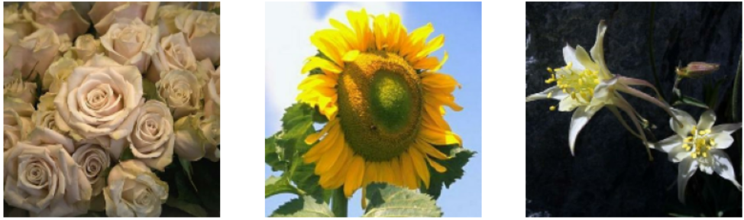
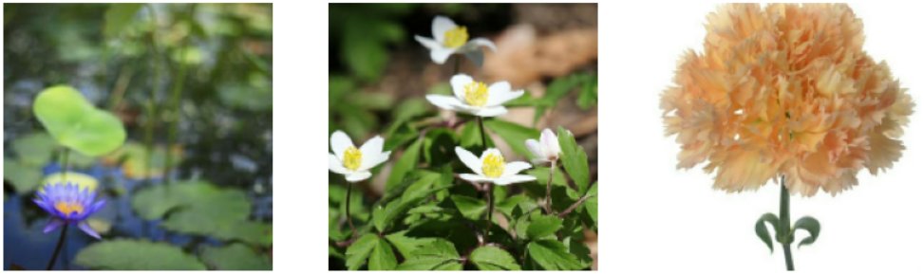
Εκπαίδευση και βελτιστοποίηση CNN

Slide 6
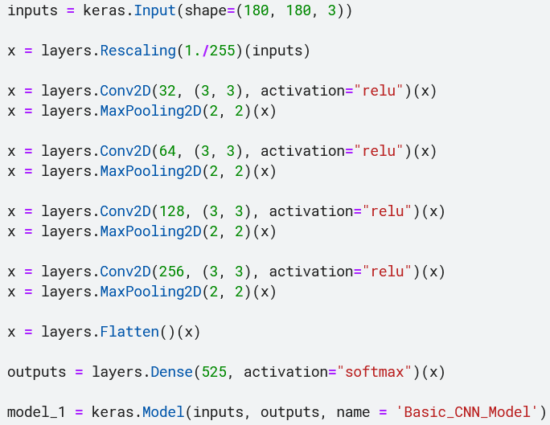
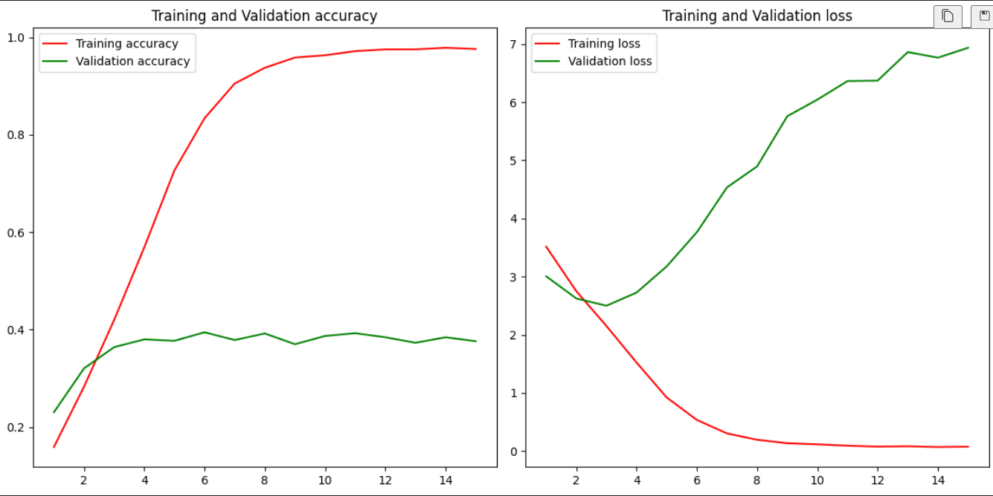

Basic CNN

Slide 7
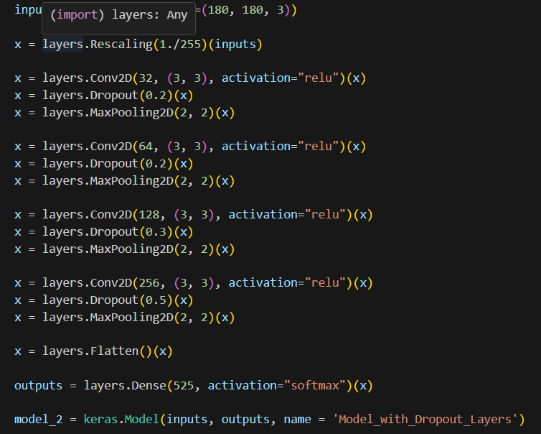
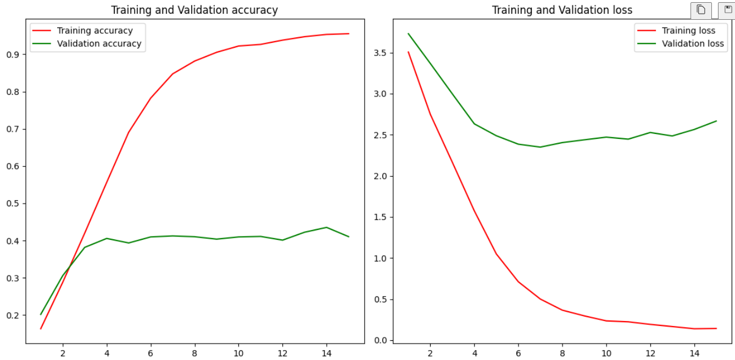

Dropout Layers

Slide 8
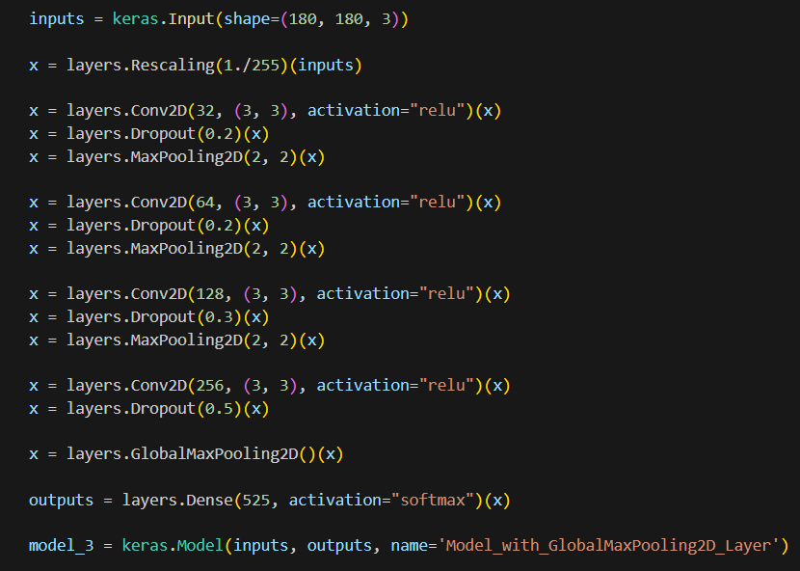
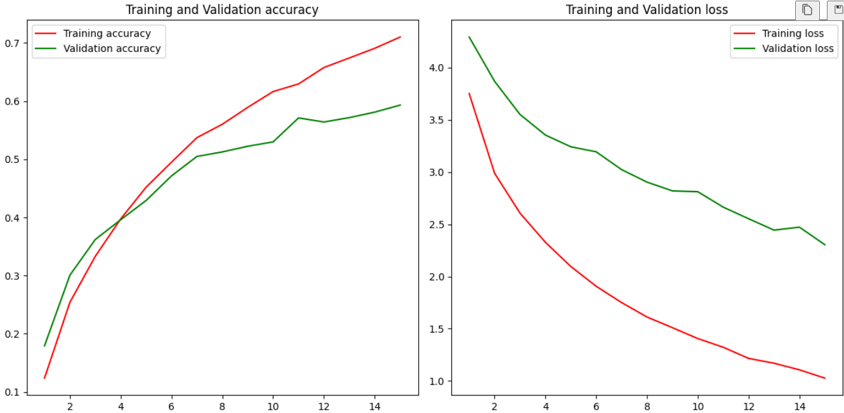

Εφαρμογή GlobalMaxPooling2D

Slide 9
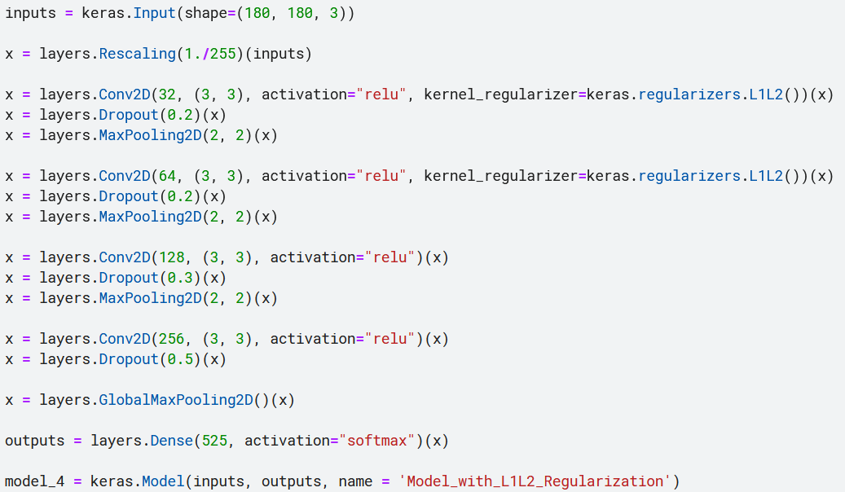
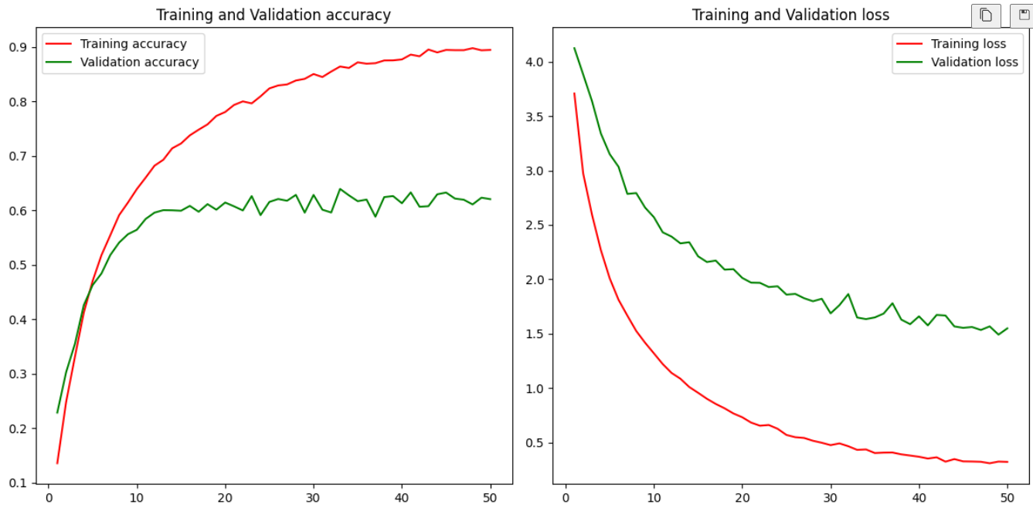

Προσθήκη L1/L2 Regularization

Slide 10
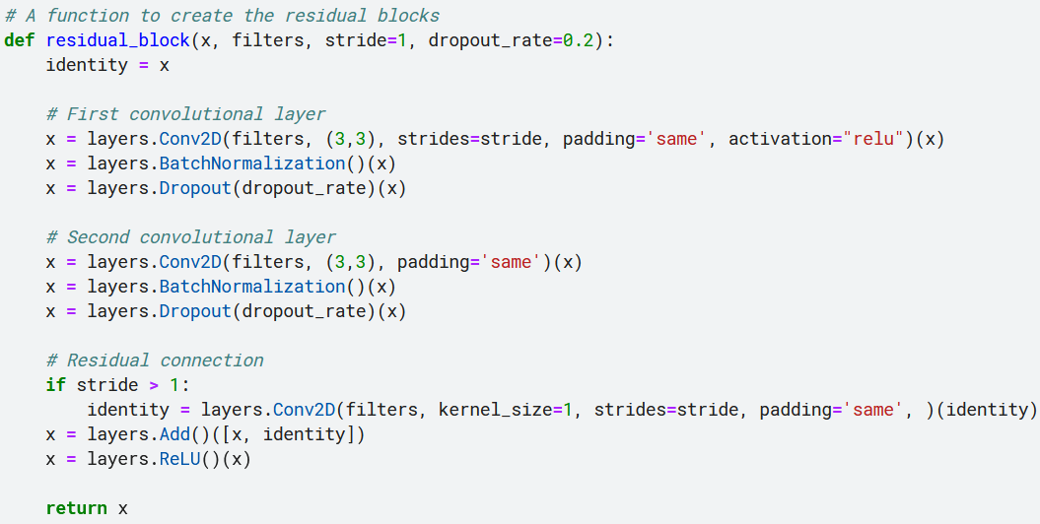
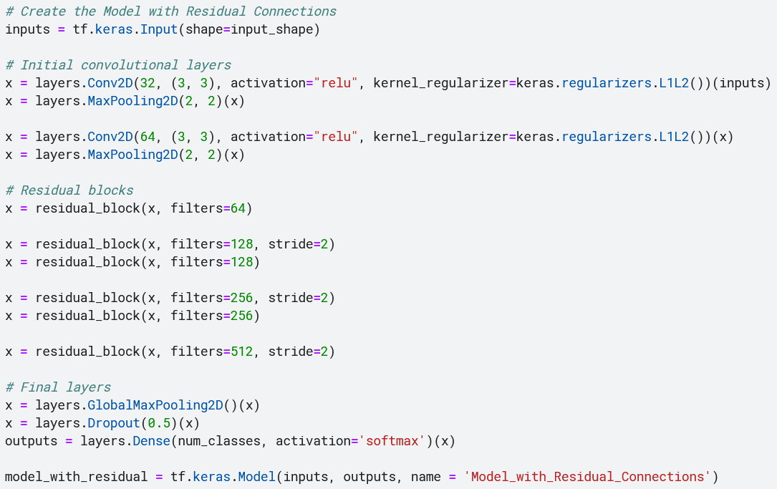

Χρήση Residual Connections

Slide 11
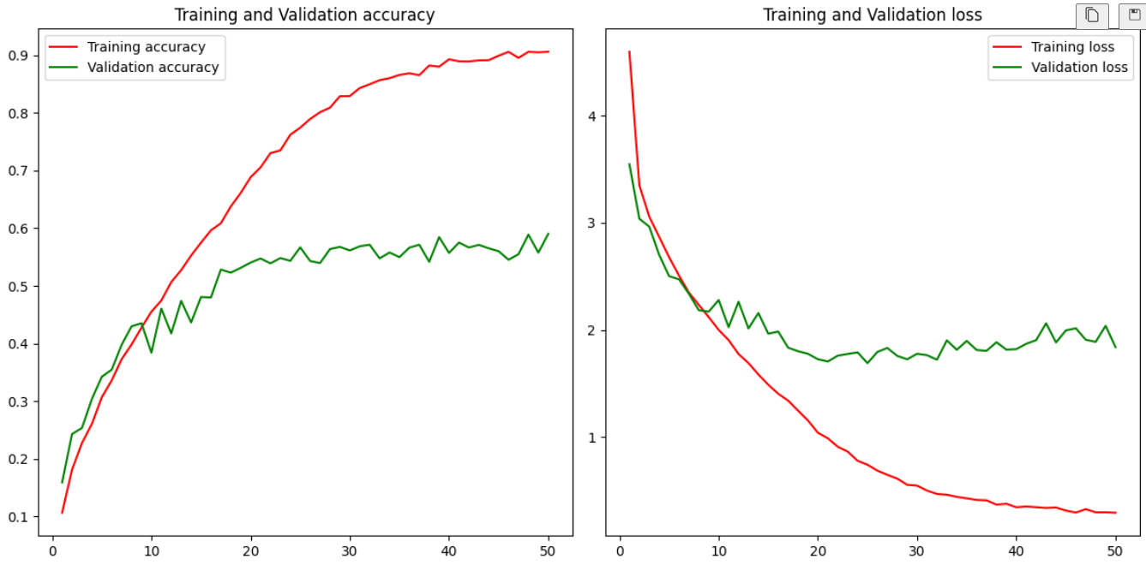
Χρήση Residual Connections

Slide 12
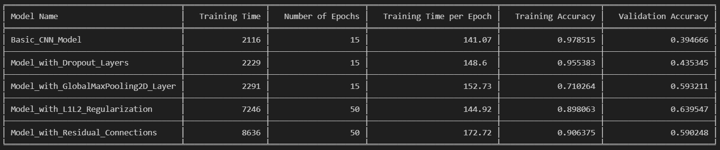
Συγκεντρωτικά

Slide 13
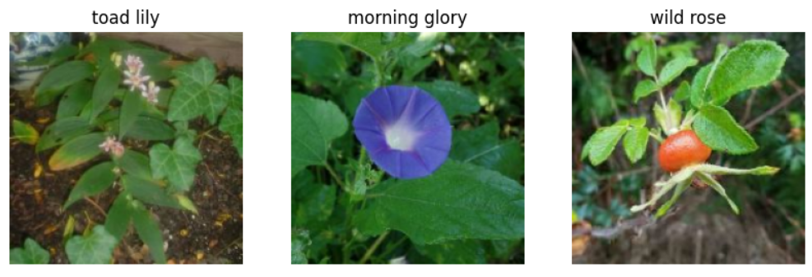
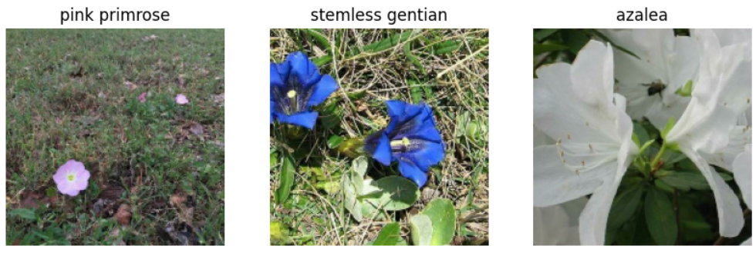
Transfer Learning

Slide 14
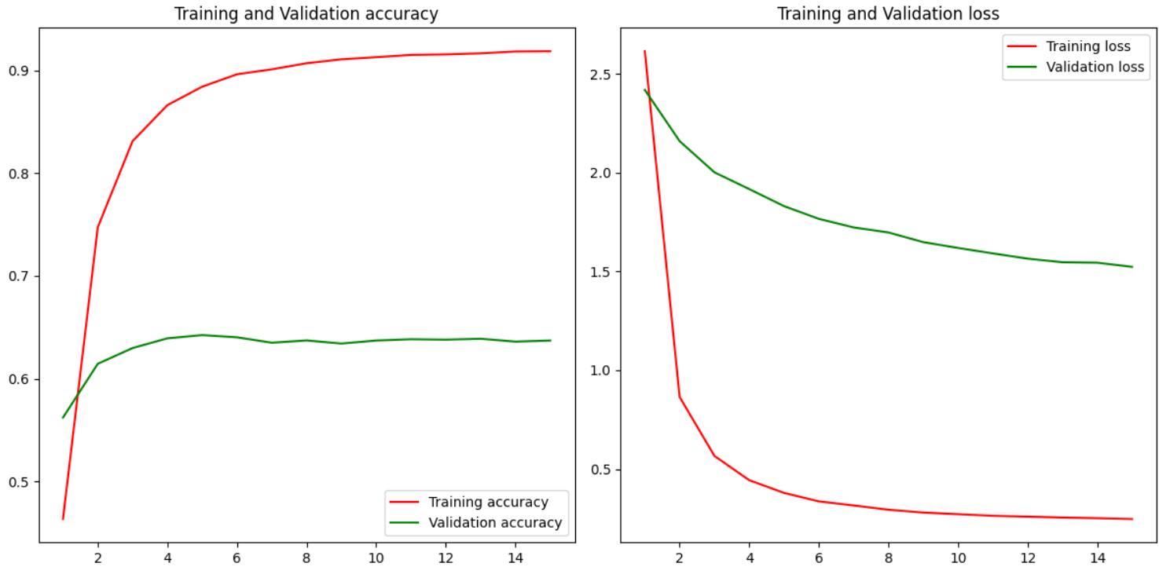

Καλύτερο μοντέλο

Slide 15
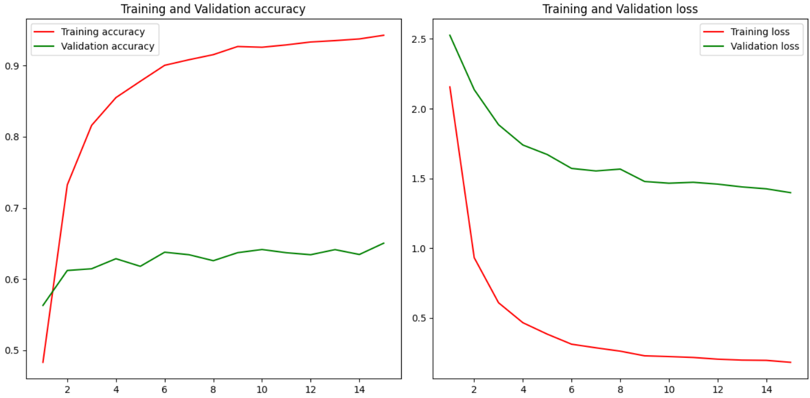

Ξεπάγωμα κόμβων στο μοντέλο

Slide 16
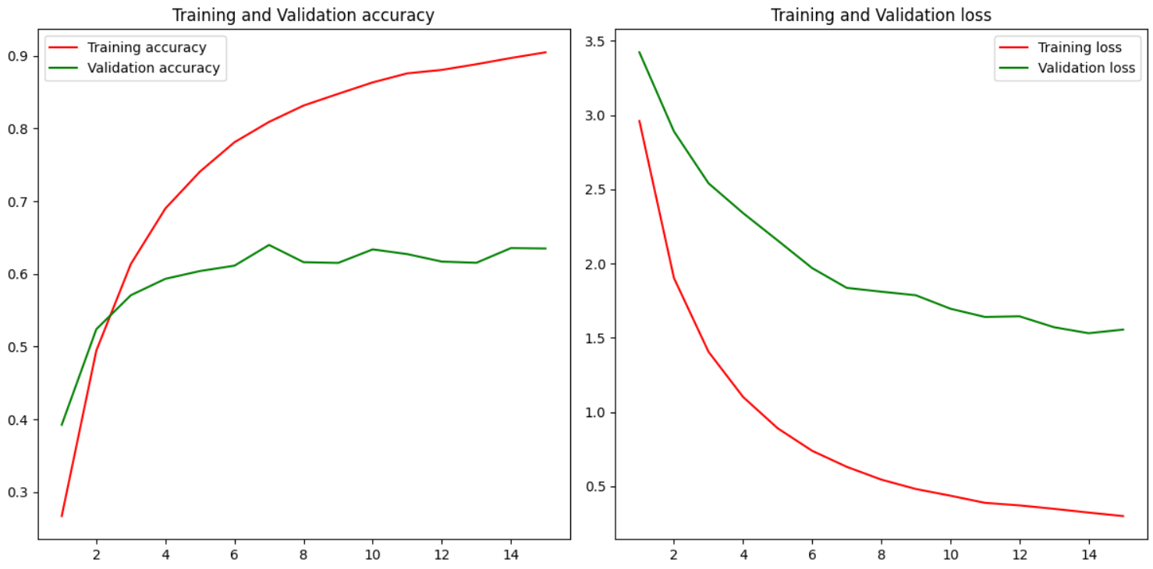

Εκπαίδευση όλων των κόμβων του μοντέλου

Slide 17
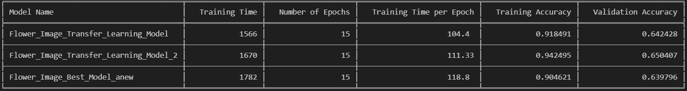
Συγκεντρωτικά

